Slide 1
ВИДОВИ РАСЕЈУВАЊЕ НА СЕМИЊАТА

Slide 2
Распространувањето на семките подалеку од растението- родител се вика РАСЕЈУВАЊЕ НА СЕМЕТО.
Семките им се потребни на растенијата за да се создадат нови растенија.
Доколку семката се најде во почвата и ги има потребните услови за да никне ќе се создаде ново растение. За да ги имаат семките сите потребни услови , меѓу кои и доволно простор , почва и вода , е потребно да се оддалечат од од местото каде е растението родител , т.е да се распространат.
Сите семки не можат да си најдат место да пораснат, а и сите семки , од тие шти си нашле место , нема да никнат. Од многуте семки на растението само некои ќе никнат.
Постојат четири главни начини на рсејување на семето (животни , ветер , прскање, вода )

Slide 3
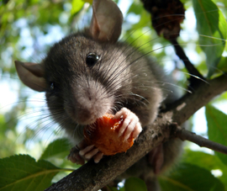
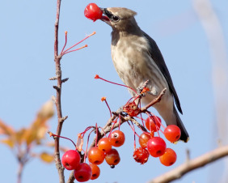
РАСЕЈУВАЊЕ СО ЖИВОТНИ
а.Расејување преку исхраната на животните
Некои плодови имаат убава боја , вкус и мирис и ги привлекуваат животните , меѓу кои и птиците. Кога животото ќе го изеде плодот меките делови од плодот ќе се разградат во ораните за варење на храната на животното , но семките не . Семките ќе бидат исфрлени од организмот на животното ,обично далеку од растението родител, преку изметот .

Slide 4
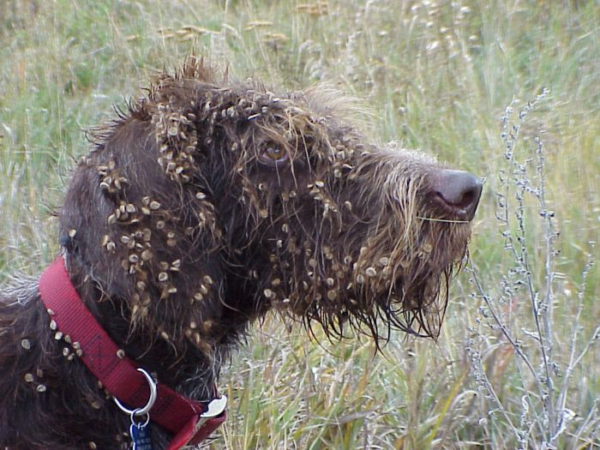
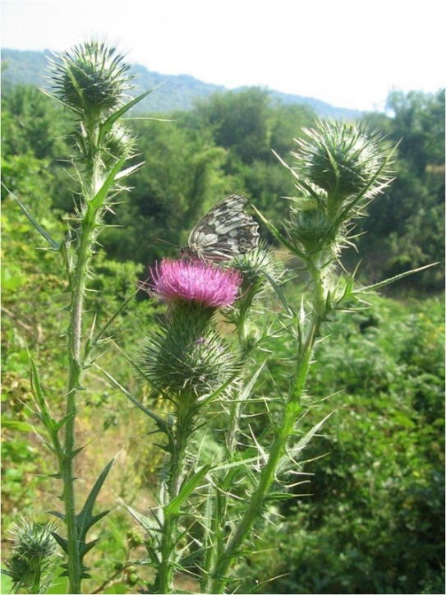
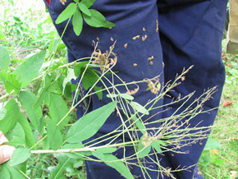
б .Расејување со прикачување на крзното на животните
Некои плодови имаат боцки или се лепливи и така се прикачуваат на крзното на некои животни , а некогаш и на облеката на човекот и така се пренесуваат . (пример: магарешкиот трн)

Slide 5
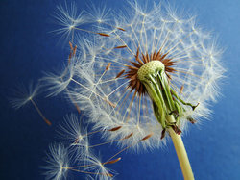
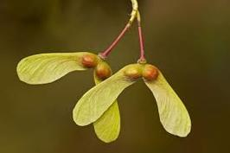
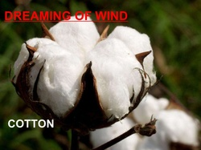
РАСЕЈУВАЊЕ СО ВЕТЕР
Семињата кои се расејуваат со ветер се обично ситни ,суви, лесни и имаат додатоци (пердувести или крилести) кои им овозможуваат лесно да бидат носени од струјата на ветерот.Пример:глуварче , памук ,топола , јавор и др.

Slide 6
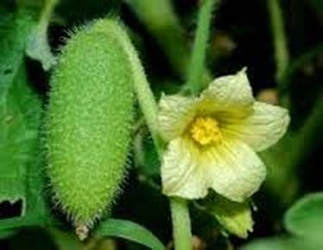
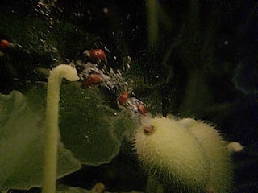
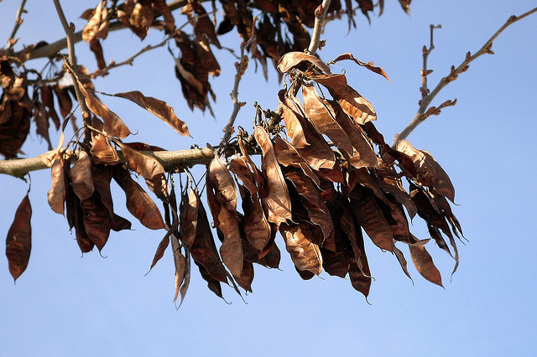
Расејување на семките со прскање
Како што можевте да забележите од видеата семените обвивки на овие растенија се распукуваат и семките се распрснуваат надвор.Пример за вакви растенија е дивата краставица и разни мешунки и чаури.

Slide 7
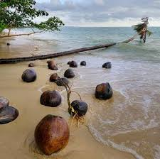
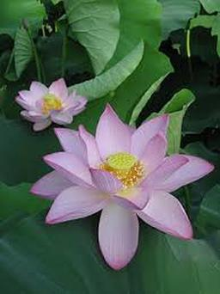
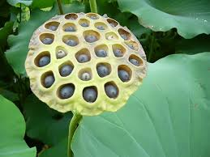
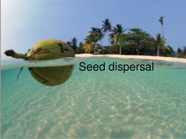
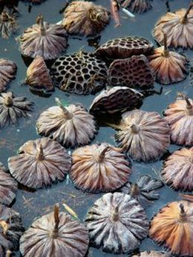
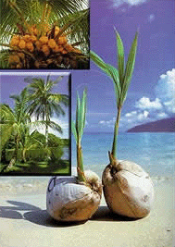
Расејување на семките со вода
Семињата и плодовите кои се разнесуваат со водените струи се полесни од водата ,шупливи и полни со воздух или масло во шуплините што е причина да тие лебдат на површината на водата . Пример: лотос , кокос .

Slide 8
Особини на семињата и расејување
Како што веќе видовме постојат четири можни начини на расејување на семињата. Во зависност од начинот на расејување плодот односно семето има свои карактеристики .
http://www.pbs.org/wnet/nature/the-seedy-side-of-plants-video-shooting-seeds-burrowing-seeds/4665/
http://www.pbs.org/wnet/nature/the-seedy-side-of-plants-video-flying-seeds/4664/
https://www.youtube.com/watch?v=oqdsApay87k&list=PLWZvELM3pj5W-SO0I5tfodWES2JRATBuz&index=6
https://www.youtube.com/watch?v=jfBEX9tMGos
https://www.youtube.com/watch?v=rhp5k5ptSx0
Погледни ги видеата дадени подолу.Внимателно анализирај ги карактеристиките на плодовите и семињата кои се расејуваат на секој од наведените начини, а потоа пробај да ги подредиш во следната презентација.
https://prirodninauki-5.weebly.com/uploads/4/1/3/6/41366995/%D0%92%D0%95%D0%96%D0%91%D0%98_%D0%A0%D0%90%D0%A1%D0%95%D0%88%D0%A3%D0%92%D0%90%D0%8A%D0%95__%D0%9D%D0%90_%D0%A1%D0%95%D0%9C%D0%95.pptx

